Slide 1


RPA Training
Arief Susanto
Bootcamp RPA ROBOCORP

Slide 2

Agenda
Robotic Process Automation (RPA) ?
Apa itu Robocorp?
Manfaat Robocorp
Komponen Utama Robocorp
Cara Memulai dengan Robocorp
Studi Kasus: Implementasi Robocorp
Q & A

Slide 3
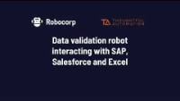

Slide 4
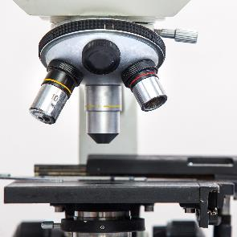

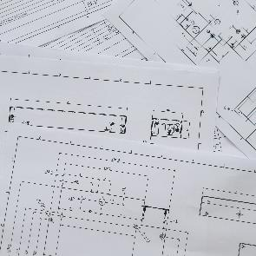



Robotic Process Automation (RPA) ?
Robotic Process Automation (RPA) adalah salah satu alasan dibalik pertumbuhan industri keuangan dan perbankan beberapa tahun terakhir.
Berdasarkan Gartner, pada tahun 2020, banyak organisasi menerapkan RPA untuk menjawab tantangan nasabah di tengah pembatasan sosial. Pada artikel ini akan membahas pengertian robotic process automation beserta manfaatnya dalam industri keuangan.
Robotic Process Automation adalah software untuk mengerjakan back office secara otomatis. Bentuknya meliputi ekstraksi data, memasukan form, hingga memindahkan file
Teknologi ini memadukan API dan interaksi user interface (UI) untuk melakukan pekerjaan repetitif antara organisasi bisnis dan produktivitas. Dengan pengembangan yang meliputi proses manusia, alat RPA menyelesaikan eksekusi otomon dari berbagai aktivitas di seluruh sistem software yang tidak terkait.
Bentuk otomasi ini memakai software berbasis aturan untuk melakukan proses bisnis dalam jumlah besar. Serta membebaskan sumber daya manusia dari pekerjaan repetitif.
1
2
3
4
5
6
Referensi : https://digitaltransformation.co.id/robotic-process-automation-rpa/

Slide 5
Cara kerja RPA
Membuat skrip/Wizard otomatisasi dengan kemampuan low-code
Terintegrasi dengan aplikasi enterprise
Memadukan administrasi yang meliputi konfigurasi, pemantauan, dan keamanan
Teknologi RPA dapat mengakses informasi melalui sistem yang terintegrasi melalui integrasi front-end. Ini memungkinkan platform otomasi berperilaku seperti pekerjaan manusia.
Sedangkan, koneksi backend ke database dan layanan web perusahaan dapat membantu melakukan otomasi. Kunci dari RPA adalah integrasi front-end yang cepat dan sederhana.

Slide 6
Keuntungan menerapkan RPA
Lebih sedikit pengkodean
RPA tidak mengharuskan pengembang untuk konfigurasi. Pemakaian fitur drag-and-drop di user interface memudahkan pemakaian bagi staf non-teknis
Penghematan biaya yang cepat
RPA mampu mengurangi beban kerja tim. Staf dapat dialokasikan melalui pekerjaan prioritas lain yang membutuhkan input manusia. Dengan demikian perusahaan dapat meningkatkan meningkatkan produktivitas dan ROI.
Menaikkan kepuasan pelanggan
Hadirnya bot dan chatbot mampu bekerja sepanjang waktu. Keuntungannya dapat mengurangi waktu tunggu pelanggan. Ini berdampak dengan tingginya tingkat kepuasan pelanggan.
Meningkatkan moral karyawan
Dengan mengangkat beban kerja yang berulang, RPA memungkinkan orang untuk fokus pada pengambilan keputusan yang lebih strategis. Pergeseran kerja ini memiliki efek positif pada kebahagiaan karyawan.
Akurasi dan kepatuhan yang lebih baik
Anda dapat memprogram robot RPA untuk mengikuti alur kerja tertentu. Dengan ini, Anda dapat mengurangi kesalahan manusia, terutama yang membutuhkan akurasi dan standar kepatuhan.
Perangkat lunak RPA tidak mengganggu sistem apapun. Sebab, pada dasarnya bot bekerja pada lapisan yang sudah ada. Jadi, Anda dapat mengimplementasikan bot dalam situasi yang tidak membutuhkan application programming interface (API) maupun sumber daya untuk pengembangan integrasi.

Slide 7
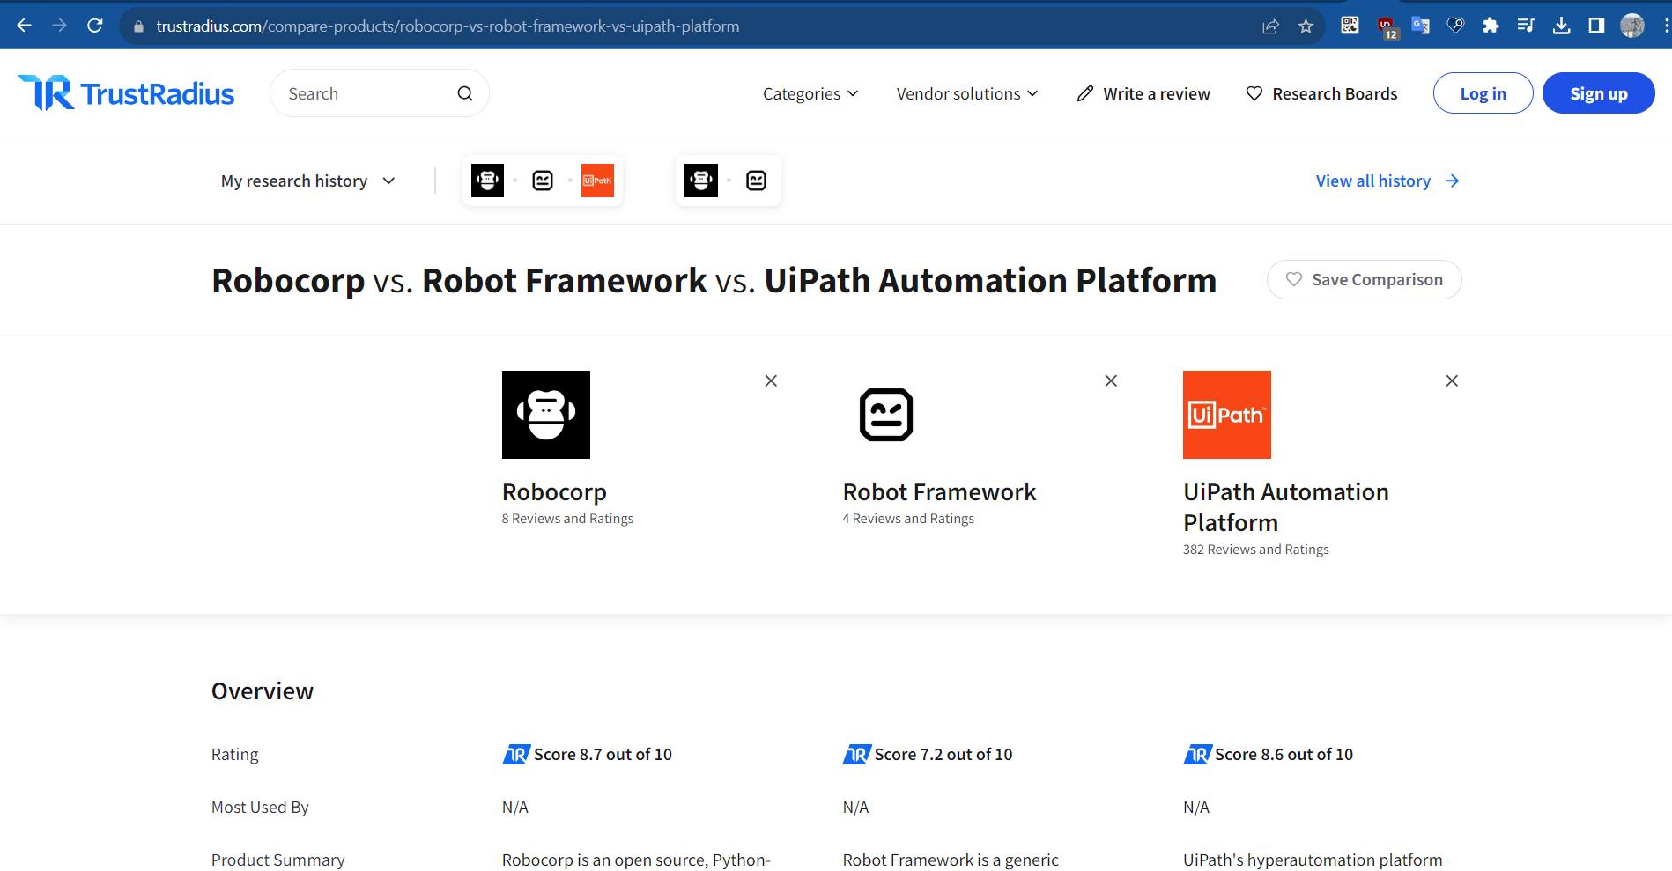

Slide 8
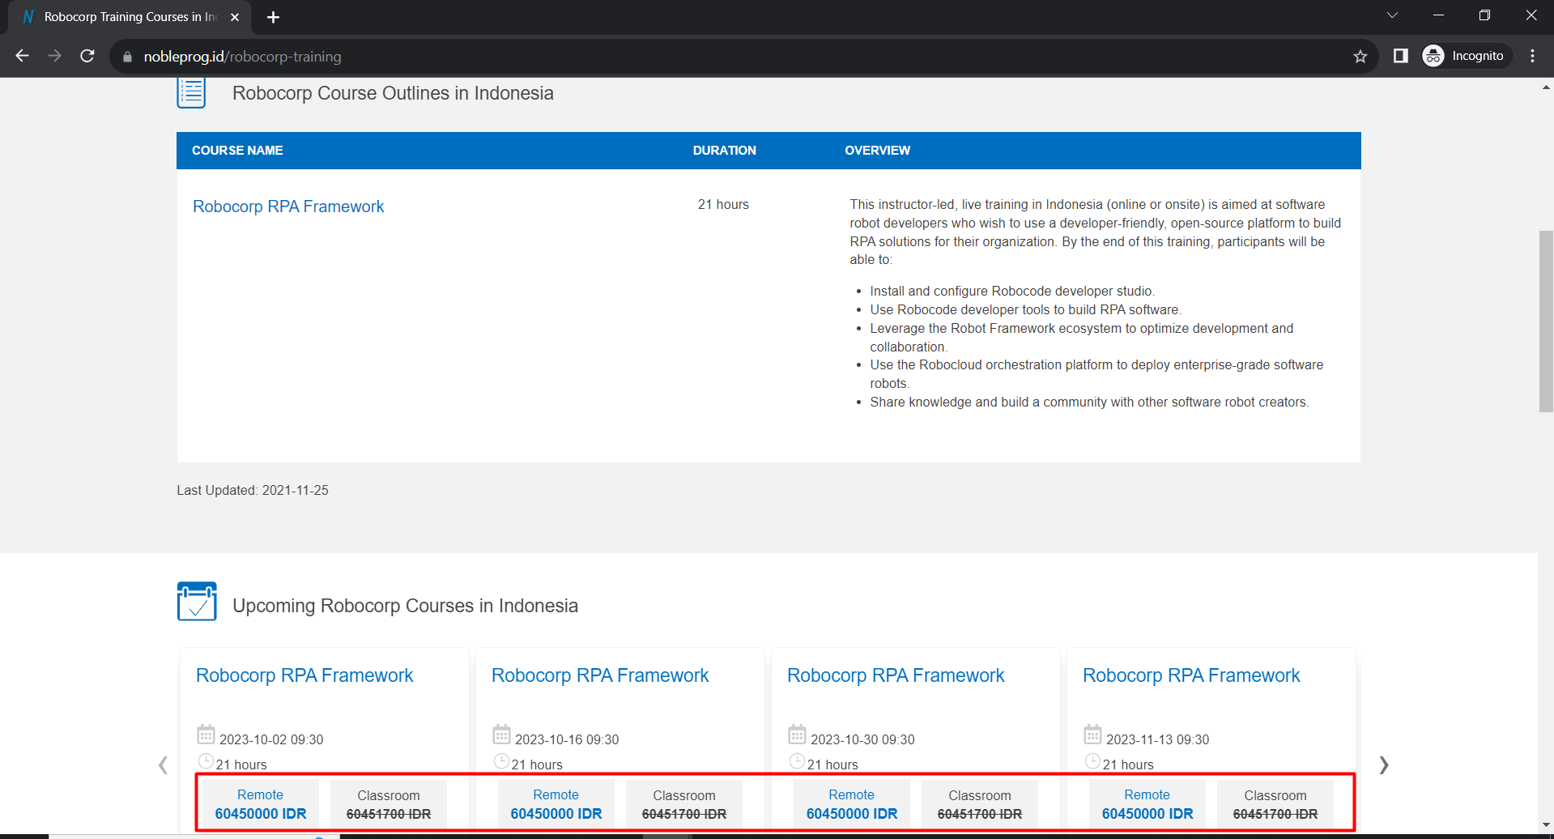

Slide 9
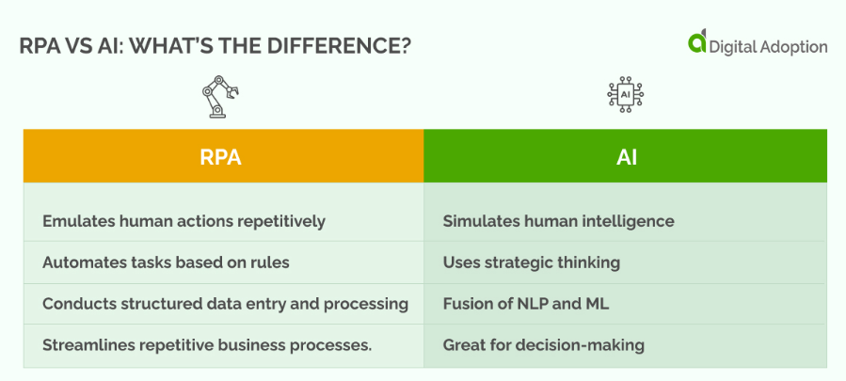
Penggunaan RPA dan Artificial Intelligence
https://www.digital-adoption.com/rpa-vs-ai/

Slide 10
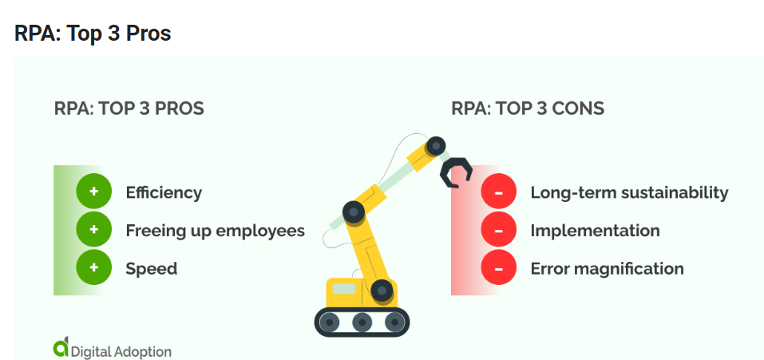

Slide 11
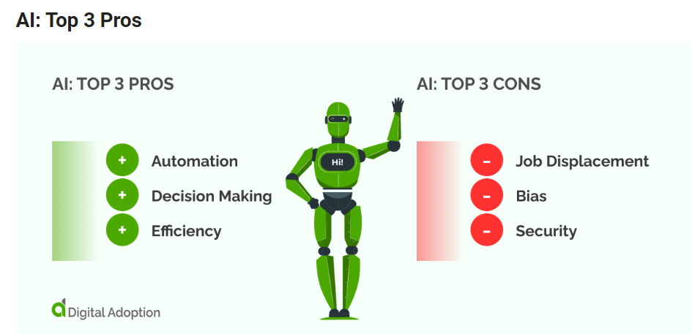

Slide 12
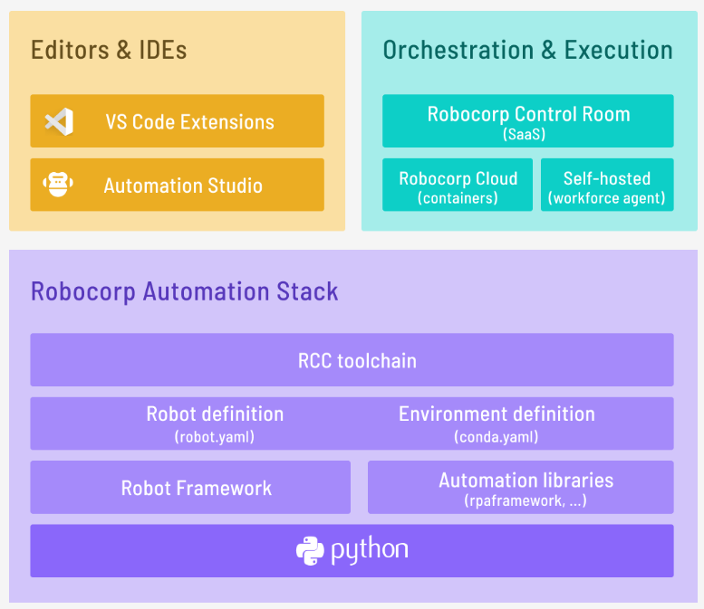

Slide 13
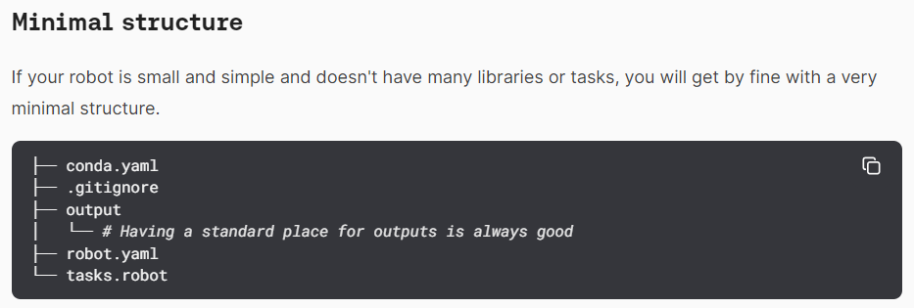
Structur

Slide 14
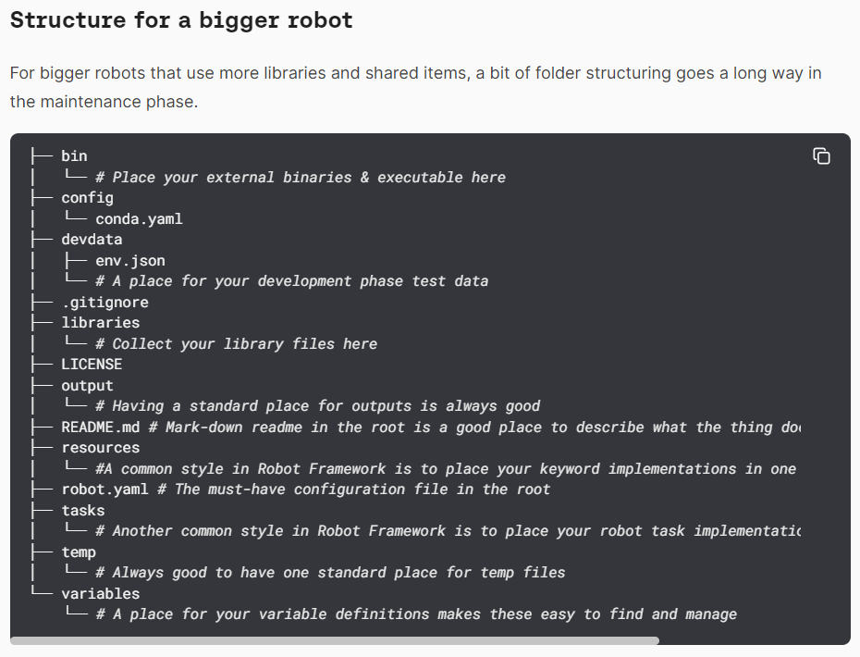

Slide 15
Beberapa industri dan proses yang umumnya tempat RPA diterapkan.
Finance Departemen
Process-to-pay
Order-to-cash
Record-to-report
Supply Chain Departemen
Inventory management
Demand & supply
Planning
Human Resource Departemen
Payroll
Onboarding & offboarding
Benefits administration
Information Technology Department
Server & app monitoring
Routine maintenance & monitoring
Customer Services Department
Address change
Password reset
Payments

Slide 16
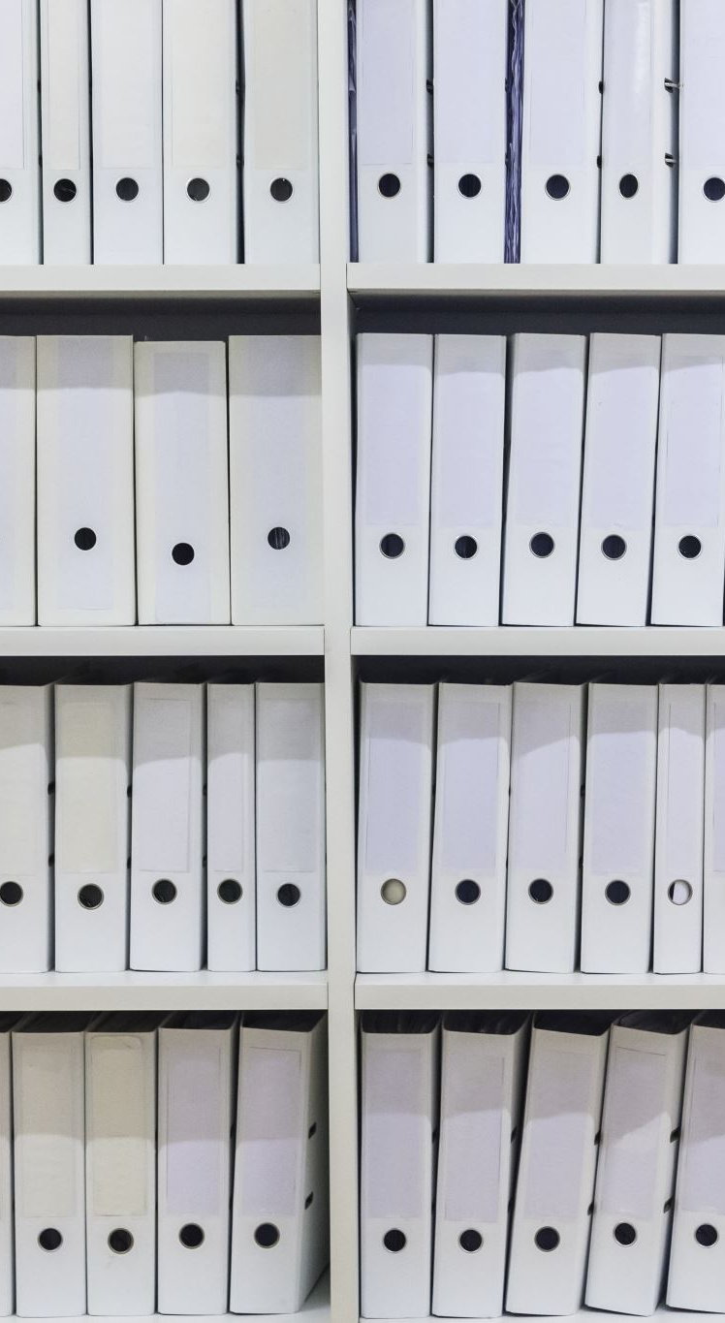
Library
https://github.com/ariefsusanto-id/materi_robocorp
https://robocorp.com/docs
https://github.com/orgs/robocorp/repositories
https://accessibilityinsights.io/downloads/
https://code.visualstudio.com
Contoh Implementasi RPA
RPA di Diamond Food Indonesia
Implementasi Teknologi RPA di DANA

Slide 17


Thank You
Arief Susanto
chickencordon404@gmail.com

